Slide 1
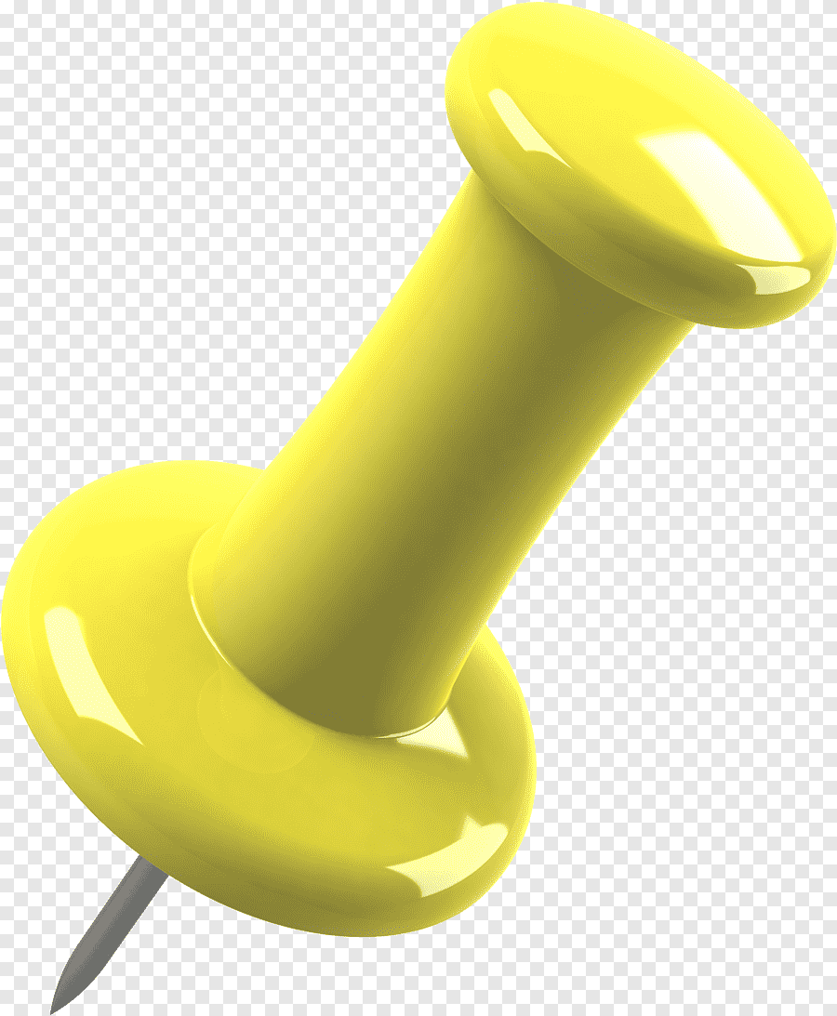
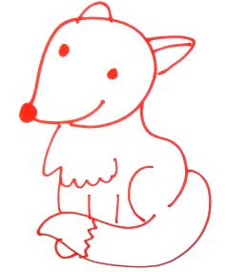
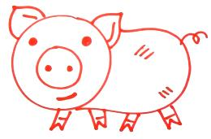
План мероприятий
на март
2022
Начало
занятий
в 14-00
29 и 31 марта
поделка-марионетка к 1 апреля в смешанной технике «Веселый клоун»
10 марта
Оформление угла, дуги в технике Изонить
01 марта
Обереговая кукла «Масленица»
22 и 24 марта
Изготовление брелка-подвески «Деревце»
15 и 17 марта
Открытка в технике изонить
«Весеннее солнышко»
03 марта
Изготовление открытки
«Подарок любимой мамочке»
Бисеро-плетение

